Slide 2
Outline
New HW designs for SMP* project
New HW designs for BIS** project
New VME platform supplied by BE/CO
New interface for the FMCM units proposed by BE/CO
* Safe Machine Parameters
** Beam Interlock System
Notes:
Je vais donc parlé des nouveaux projets de la section Machine Interlock pour les années à venir et plus particulièrement 2011.
Les nouveaux designs SMP dont je vais parler viennent se rajouter à ceux présentés par Ivan qui lui a présenté les cartes incluses dans le Contrôleur, ici on parlera des 2 cartes qui sont à l’extérieur du Contrôleur.
Le système BIS a été conçu il y a prés de 6 ans, bien qu’il fonctionne très bien, nous avons déjà prévu quelque amélioration avec les études dont je vais parler dans un instant.
La nécessité de changer nos plateforme VME par de nouvelles fournies par BE/CO
L’étude d’une nouvelle interface pour les FMCM

Slide 3
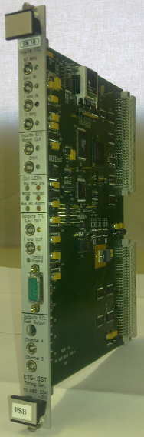
New designs for SMP project (1/2)
New CIST board
(Used to transmit serial data from Equipment system to SMP controller)
  Replace the existing Timing module (named CTG)
  Main features:
    Purely Hw (no more libraries, no more remote downloading…)
    History buffer
  New FESA class
  New screen in Java application
direct
connections
Notes:
Dans le cadre du projet SMP je vais parler de la carte CIST :
Cette carte est utilisée pour transmettre des données depuis des systèmes que l’on appelle “Sources” vers le SMP contrôleur. Elle est actuellement utilisé pour transmettre l’intensités des faisceaux.
Actuellement c’est une carte Timing, développée par BE/CO qui assure cette fonction.
La carte actuelle ne présente pas les garanties de sécurité nécessaires à un système Interlock. On va par ex. supprimer la possibilité de “downloader” le code à distance et on va ajouter un « History Buffer ».
Pour permettre de lire à distance cet « History Buffer » et les registres de cette carte, il sera développé une classe FESA pour ce nouveau module.
Il sera également nécessaire de développer un nouvel écran dans l’application Java qui est disponible pour les Opérateurs et pour les Experts.

Slide 4
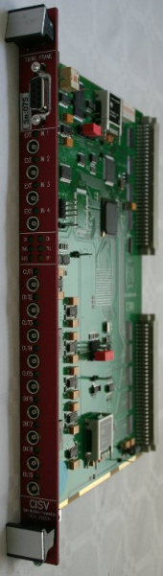
New designs for SMP project (2/2)
CISV upgrade
(Used to receive SMP data broadcasted by the Timing system)
  New VHDL code with following main features:
    Improvement internal process
    History buffer
  New FESA class
  New screen in Java application
direct
connections
Notes:
Cette carte est utilisée pour recevoir et décoder les paramètres SMP propagés par le système Timing. Cette carte est actuellement installée DANS le système Utilisateur des données SMP (BLM, BIS, Expériences, etc.…).
Actuellement c’est une carte Timing, développée par BE/CO qui assure cette fonction et comme dans le cas précèdent, il faut revoir la partie Safety ainsi qu’ajouter une fonction monitoring adéquate.
Comme pour la carte précédente il faudra donc écrire une classe FESA et le programme d’application JAVA correspondant.

Slide 5

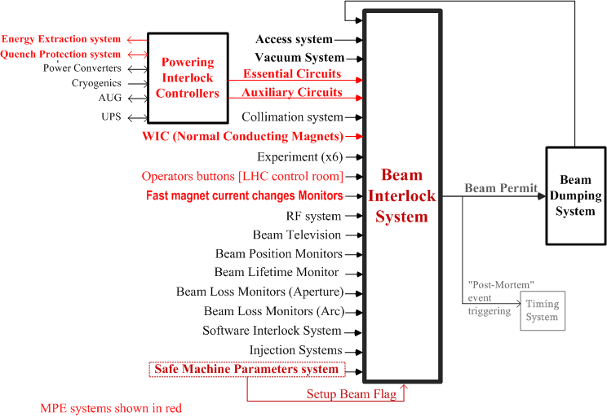
New designs for BIS project (1/5)
New CIBV board
(trigger to the LHC Timing for generation of PM event )
  Replace the current Timing board
  new VHDL in including new History Buffer
  New FESA class
  New screen in Java application
Notes:
Nous passons maintenant sur les développements prévus pour le système Beam Interlock.
La carte CIBV assure l’interface entre le BIS et le système Timing du LHC. Elle permet d’informer le système Timing qu’il y a eu un Beam Dump du/des faisceau(x) LHC et que celui-ci doit générer un évènement Post-Mortem, qui sera ensuite propagé aux différents systèmes du LHC afin qu’il puissent « trigger » leur History Buffer.
Comme pour le cas précédent, cette carte est basée sur une carte Timing. Son code VHDL a été écrit par un développeur de BE/CO.
Le nouveau code sera plus « fail safe » et inclura un History Buffer pour permettre un diagnostic à distance.
Comme pour les autres cartes il faudra donc écrire une classe FESA et le programme d’application JAVA.

Slide 6
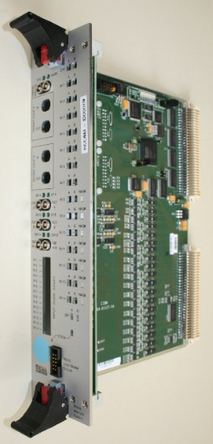
New designs for BIS project (2/5)
CIBM upgrade
(Main BIS element: it contains redundant Matrices and
manages the Beam Permit loops)
  new VHDL ( for monitoring part only)
  Implementation synchronized with new CIBT (see next slide)
  Upgrade of FESA class
  New screen in Java application
Notes:
Toujours dans le cadre du projet BIS, il s’agit de la carte principale du système appelée CIBM, ‘M’ signifiant Manager. C’est elle qui recueille les signaux User_Permits des différents systèmes connectés au BIC et qui peut ouvrir la boucle Beam_Permit afin d’interdire à tout nouveau faisceau de circuler dans le LHC ou bien d’extraire un faisceau qui y circulerait.
Sur cette carte, comme partout ailleurs dans le BIS, la partie Safety est séparée de la partie Monitoring avec une implémentation sur des chips différents. Afin de rajouté des fonctions de monitoring supplémentaires, le code VHDL devra être complètement réécrit. Seul le chip contenant le code pour le monitoring sera modifié, le code deux chip qui contiennent la partie critique des matrices ne sera pas changé.
Le code VHDL de la partie Monitoring, devra également tenir compte des nouvelles spécificités introduites par le rajout de fonctions supplémentaires de la carte de surveillance CIBT décrite dans le slide suivant.
Comme pour les autres cartes il faudra donc écrire la classe FESA et le programme d’application JAVA.

Slide 7
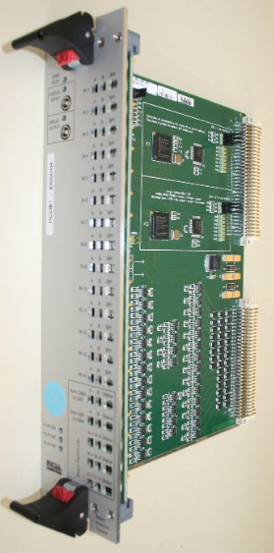
New designs for BIS project (3/5)
New CIBT
(Test and monitor the remote User Interface units)
  New PCB with VME-bus interface
  new VHDL for managing new CIBF (see coming slide)
  New FESA class
  New screen in Java application
Notes:
La fonction de cette carte est de surveiller et de tester les unités User Interfaces déportées, appelées avec les acronymes CIBU ou CIBF qui se trouvent dans les racks utilisateur.
Actuellement aucune interface ne permet à cette carte de communiquer directement sur le bus VME, toutes les informations transitent par la carte CIBM. La carte sera refaite afin d’y inclure une interface avec le bus VME et ainsi libéré les ressources sur la carte CIBM.
De nouvelle fonctionnalités seront également rajoutées pour permettre l’échange d’un nombre supérieur de données avec l’unité CIBF décrite plus loin.
Comme pour les autres cartes il faudra donc réécrire le driver FESA et le programme d’application JAVA.

Slide 8
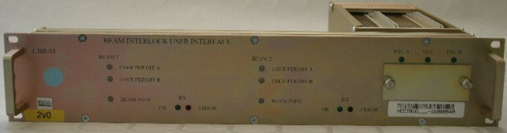
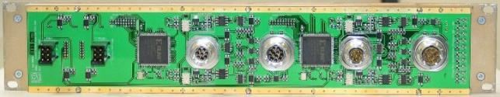
New designs for BIS project (4/5)
CIBUR
(Beam Interlock Interface unit installed in
User System rack for distance length < 1.2km)
  New design for a RadHard version of the CIBU
  Replacement of obsolete components
  Compatible with current version
Current CIBU version
Notes:
Cette carte universelle permet collecter les différents User_Permits et les ramenés sur le châssis BIC. Elle est utilisée lorsque les distances entre le BIC et le rack utilisateur est inférieure à 1.2Km.
Comme beaucoup, nous sommes attentifs par la tenue aux radiations de nos équipements. Le système Beam Interlock est composé de 2 parties distinctes: la partie Contrôleur qui est installé dans un châssis VME et qui se trouve dans des endroits protégés comme les UA ou bien les US. Par contre, les unités déportées, CIBU ou CIBF, sont toujours installées dans les racks du système connecté au BIS dans des endroits plus exposés aux radiations.
De plus, nous sommes confrontés à un autre problème, il s’agit de l’obsolescence de certains composants clés de la carte comme le CPLD Xilinx 9500.
Compte tenu de ces 2 raisons, nous avons prévu une étude pour le re-design complet de la carte afin de couvrir en même temps les problèmes de radiations. Cette nouvelle carte devra rester 100% compatible avec la version actuelle.

Slide 9
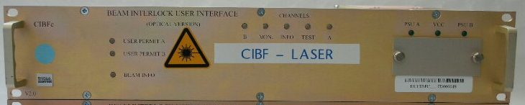
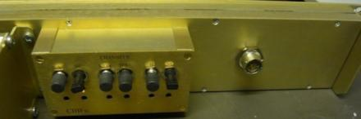
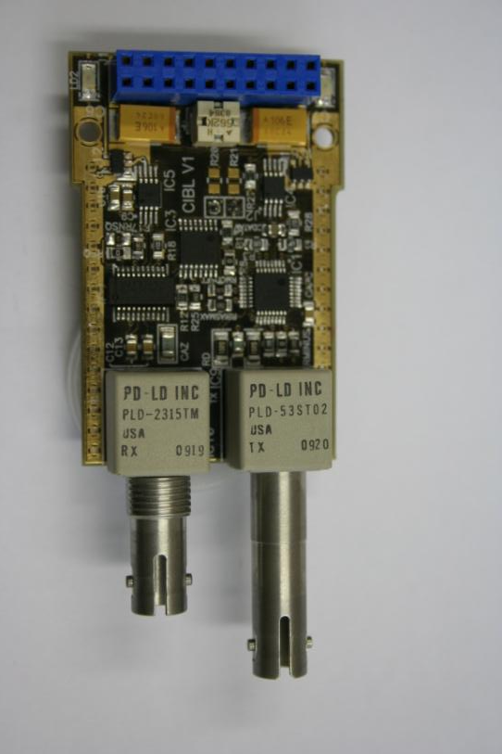
New designs for BIS project (5/5)
CIBF upgrade
(F.O variant of the Beam Interlock Interface unit
for distance length > 1.2km)
  Unique optical card based on Laser transmitter
  Remote control and more monitoring info
  => new VHDL code
  Same issues as for CIBU:
  Radiation tolerance + Obsolescence of key components
CIBF (front view)
(rear view)
CIBL
(optical interface)
Notes:
Cette carte est la variante optique de la précédente, elles est utilisée quand la distance entre le rack Utilisateur et le BIC est sup. à 1,2km.
Elle a été initialement conçue avec des interfaces optiques basées sur des LED, mais suite aux demandes d’utilisateurs éloignés, comme les expériences, il a fallu remplacer les cartes optiques à LED par des cartes optiques basées sur des Laser, afin augmenter cette distance. Pour limiter le nombre de système mis en œuvre, seul la version laser sera conservée.
La carte optique CIBL contient des registres de monitoring et de contrôle du Transmetteur Laser que l’on ne peut actuellement pas accéder, d’où la nécessité de modifier le code VHDL afin d’augmenter le diagnostique à et le contrôle à distance.
Comme pour la CIBU, l’obsolescence des composants et la tenue aux radiations sont aussi 2 très bonnes raisons pour refaire cette carte.

Slide 10
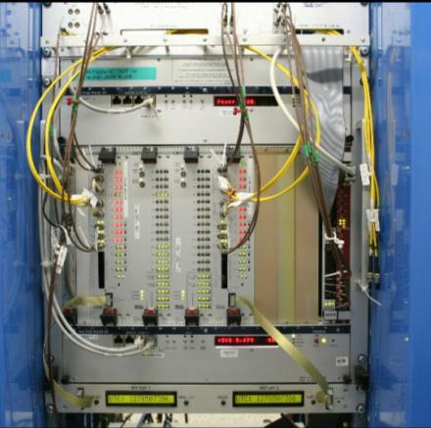
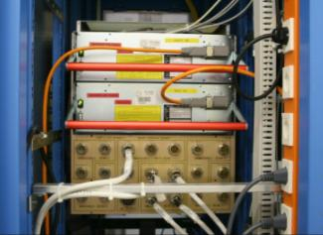
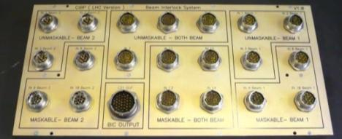
Issues with new VME platform?
New Operating system
  Linux (instead of LynxOS)
New VME-bus master card
  New device driver
  FESA untouched?
  New Timing cards?
New Crate
  Redundant Power-Supplies
  CIBP Back-plane still compatible?
BIC (front view)
(rear view)
CIBP (Back-Plane)
Notes:
Question plus génériques, BE/CO a décidé de changer d’environnement et de plate-forme pour les système VME.
1er Changement: Nouvel Operating System où Linux va remplacer LynxOS
2è changement: L’arrivée de Linux se concrétisera par l’arrivée d’une nouvelle carte Processeur. Je rappelle que cette carte est la carte Maitre du bus VME et que c’est la seule qui permet d’accéder aux cartes BIS ou SMP. Selon BE/CO le changement devrait « transparent » pour les utilisateurs… on sait d’ores et déjà que la nouvelle carte Processeur accède au bus VME en little-Endian et plus en Big-Endian ce changement devrait toutefois être pris en compte par le driver, mais un test complet sera quand même nécessaire.
3è changement: BE/CO a décidé de changer de fournisseur pour les châssis VME. Nous attendons la confirmation que la solution avec alimentations redondantes sera toujours possible. De même, nous savons pas si nous pourrons toujours monter les « Back-Plane » sur l’arrière de ces nouveaux châssis….

Slide 11
Wrap-up
Lot of HW designs are scheduled for BIS & SMP project
BIS is very stable and thanks to SMP V3, no urgency in term of their completion.
Nevertheless, MI team stays vigilant for possible radiation issues and anticipate more robust solutions.
Obsolescence of components is also taken into account and are included in new developments.
Notes:
Pour conclure, voici un récapitulatif des taches à effectuer :
Beaucoup de hardware à développer
Heureusement, aucune urgence dans leur réalisation
Nous restons vigilent quand aux problèmes de radiation
Prise en compte de l’obsolescence de certains composants dans ces nouveaux développements.

Slide 12
end

Slide 13
New designs scheduling
 | New/Upgrade | FESA class | Java Appl. | Scheduled
CIST | new | new | new | during 2011 | Installation expected on next Xmas Tech. Stop
CISV | Upg. | new | new | during 2011 | “ “ “ “
CIBV | Upg. | new | new | during 2011 | “ “ “ “
CIBM | Upg. | Upg. | Upg. | Not precisely defined | must be done by end of long shut-down
CIBT | new | new | new | “ “ | “ “ “ “
CIBUR | new | n.a. | n.a. | “ “ | “ “ “ “
CIBF | new | n.a. | n.a. | “ “ | “ “ “ “
Notes:
Voici un récapitulatif des études prévues pour les projets BIS et SMP. Je rappelle qu’en ce qui concerne le SMP, ces cartes se rajoutent à celle qui ont été montrées dans la présentation d’Ivan.
Dans la seconde colonne est précisé s’il s’agit d’une nouvelle carte ou si l’on doit uniquement changé le code VHDL.
Dans la 3em et 4em colonne l’implication au niveau de la classe FESA et du programme Java de monitoring.
Enfin le planning prévu pour la réalisation de ces projets.

Slide 14

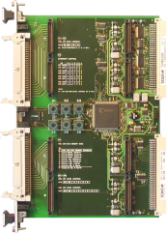
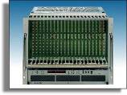
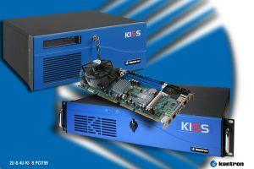
Concerning the FMCM interface:
  non-compatibility between Siemens item
In the framework of the MUGEF system renovation,
BE/CO has suggested to replace the current solution
for interfacing the FMCM unit:
  “low cost” solution called PICMG 1.3
  => new wiring
  = > new FESA class… 1.3 solution proposed by BE/CO for interfacing the FMCM
RS422 link
I/O card named
VIPC 626
  non-compatibility between Siemens item
Waiting for final decision…
Help and support from BE/CO are expected.
embedded in:
BIS crate
(LHC case)
or
Mugef crate
(Transfer line)
Example of crate using PICMG 1.3 standard
Notes:
Quelques mots concernant le système FMCM. Ce système permet de détecter une brusque variation du courant dans un aimant, ce qui ce traduit par une brusque variation du champ magnétique. Si un tel phénomène se produit, une requête pour dumper le faisceau est immédiatement générée.
Aujourd’hui le monitoring de ce système se fait à travers un châssis VME, ce qui est lourd est couteux.
L’idée est de profité de la rénovation des mugef pour effectuer le monitoring des FMCM via la nouvelle platforme de BE/CO.
Cela impliquerait le développement d’un nouveau code et de l’interface FESA.
Le projet est en cours d’évaluation.

